Slide 1
软件学院软件工程专业
高校固定资产管理系统的设计与实现
指导老师：邵中 答辩人：刘靖诗

Slide 2
第一部分『课题目的』
第二部分『应用现状』
目录
第三部分『相关技术』
第四部分『需求分析』
第五部分『系统设计』
第六部分『功能实现』
第七部分『结论』

Slide 3
第一部分
「课题目的」

Slide 4

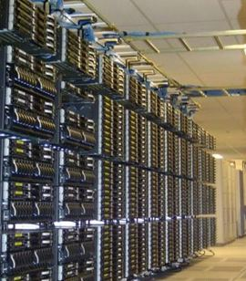
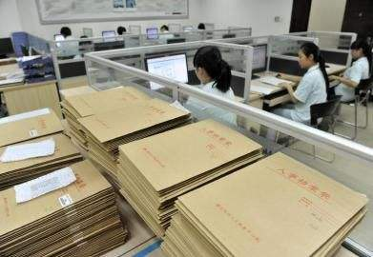
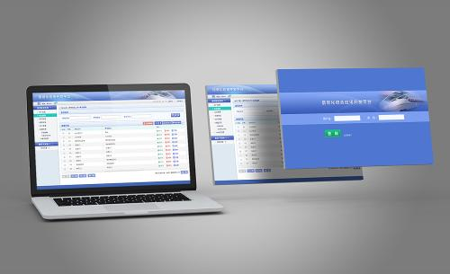
01
课题目的
高校扩招
固定资产增多
高校的办学规模逐渐扩大
高校固定资产的种类和数量不断增多
传统方式
信息化管理
传统的纸质化方式已经无法方便快捷的进行资产管理
高校固定资产管理已经进入信息化时代

Slide 5
第二部分
「应用现状」

Slide 6
02
应用现状
联想百应资产管理
 | 联想百应资产管理 | 好客EAM资产管理软件 | 易点固定资产管理系统 | 本课题的设计
支持RFID |  |  | √
支持手机APP |  |  | √ | √
支持微信小程序 |  |  |  | √
支持PC端 | √ | √ | √ | √
支持二维码 |  |  | √ | √
https://zc.baiying.cn/
好客EAM资产管理软件
http://haoke365b.ticp.net:91/Index_Eam.aspx
易点固定资产管理系统
http://asset.yideamobile.com/

Slide 7
第三部分
「相关技术」

Slide 8




03
相关技术
PHP语言
Python语言
使用PHP语言编写PC端后端程序
使用Python语言编写移动服务端程序
01
02
ThinkPHP5框架
Tornado框架
使用ThinkPHP5作为PC端后端框架
作用：MVC设计模式
使用Tornado作为移动服务端框架
作用：支持处理上万级的WebSocket连接
03
04

Slide 9






03
相关技术
Vue.js
jQuery
使用Vue.js实现表单数据的双向绑定
使用jQuery实现DOM的相关操作
Layui
Axios
使用Layui进行数据表格的相关操作
使用Axios进行Ajax请求
ECharts
Bootstrap
使用Echarts显示图表
使用Bootstrap作为前端组件库

Slide 10
03
相关技术
AES加密算法
使用固定长度秘钥的对称加密算法
02
01
RSA加密算法
OpenCV
使用两种不同秘钥的非对称加密算法
跨平台计算机视觉库
03
04
uni-app
跨平台应用的前端框架

Slide 11
第四部分
「需求分析」

Slide 12
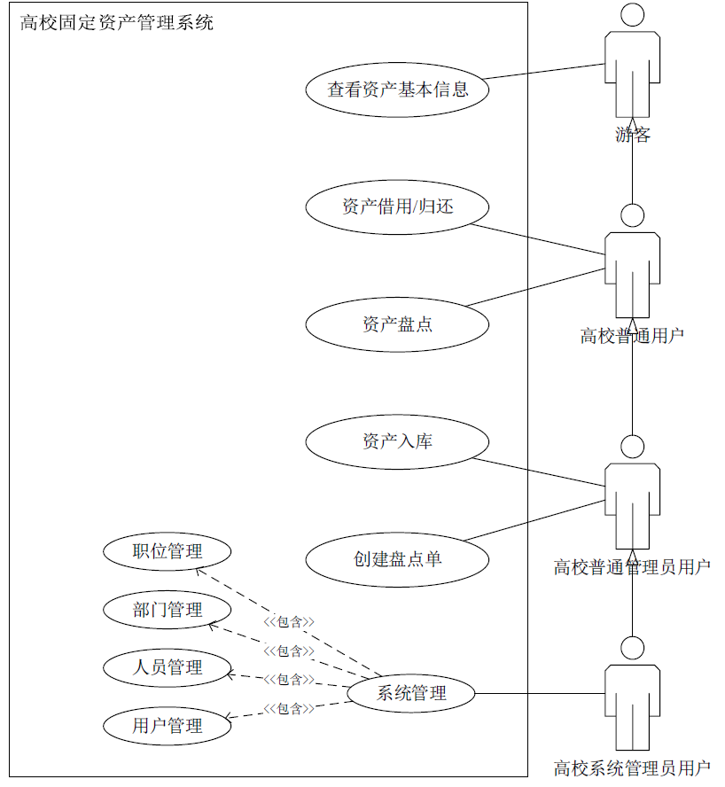
04
需求分析
借用归还
资产审批
借用资产、归还资产
借用归还审批、资产盘点审批
资产入库
借用归还
资产盘点
资产
审批
资产入库
资产盘点
添加资产、修改资产信息、删除资产、下载二维码、二维码内容加密
创建盘点单、资产盘点、资产核对

Slide 13
第五部分
「系统设计」

Slide 14
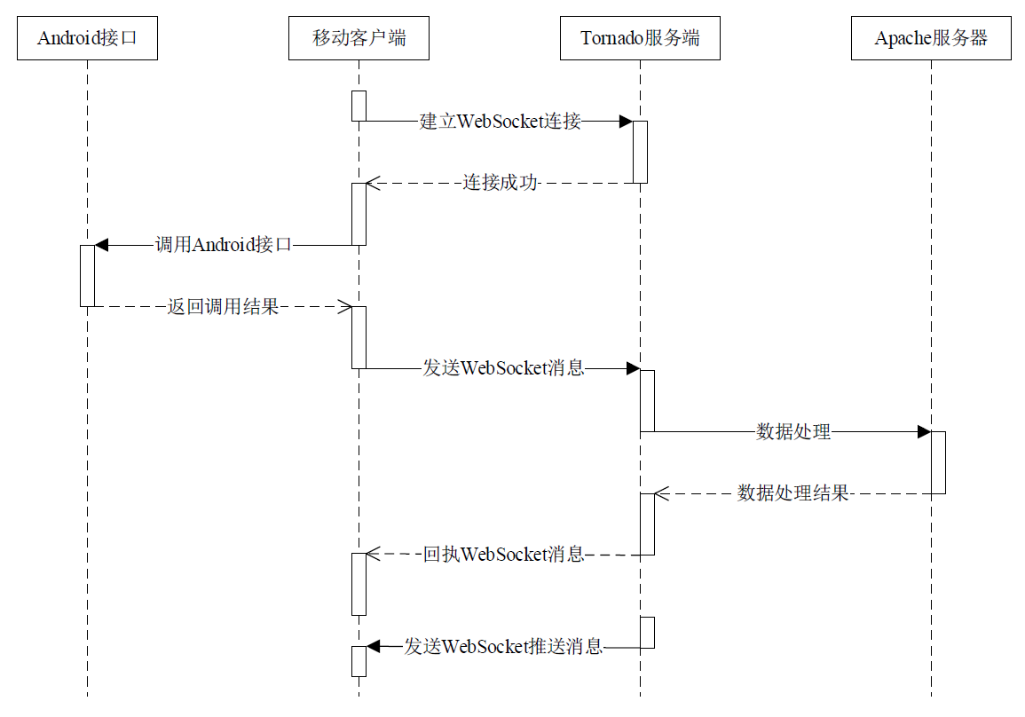

5-1
系统结构设计
Apache服务器
作为移动客户端的数据接口
Request
Request
Tornado服务器
移动客户端
作为移动客户端使用WebSocket连接的服务器
uni-app开发，发布手机APP以及微信小程序
WebSocket

Slide 15
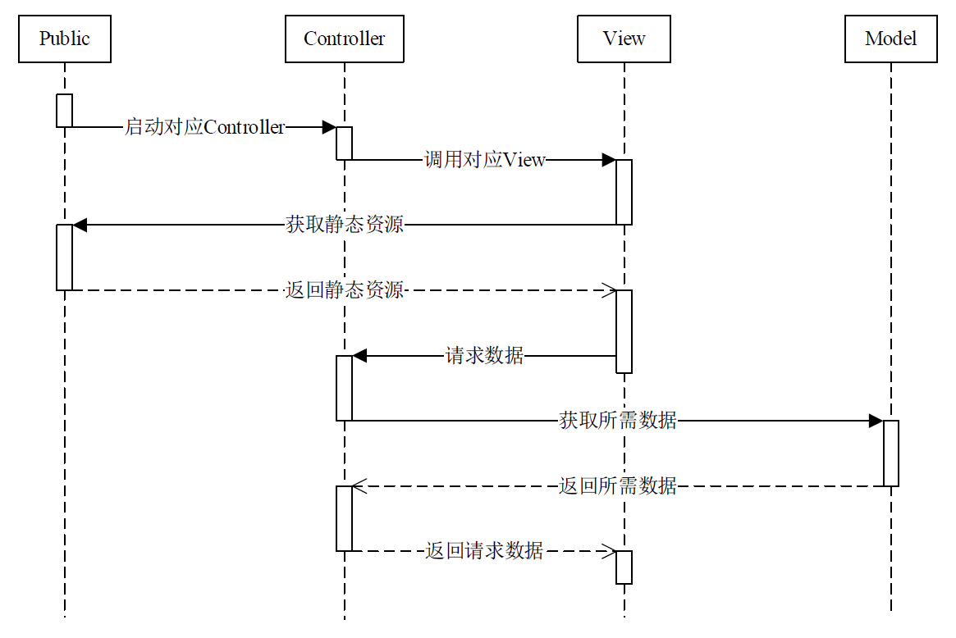
5-1
系统结构设计
Public
Controller
View
Model
程序入口
控制器
视图层
模型层
程序入口index.php
静态文件static
图片上传image
二维码qrcode
程序接口
业务处理
数据显示
HTML代码
JavaScript代码
数据库数据处理
常用函数库

Slide 16
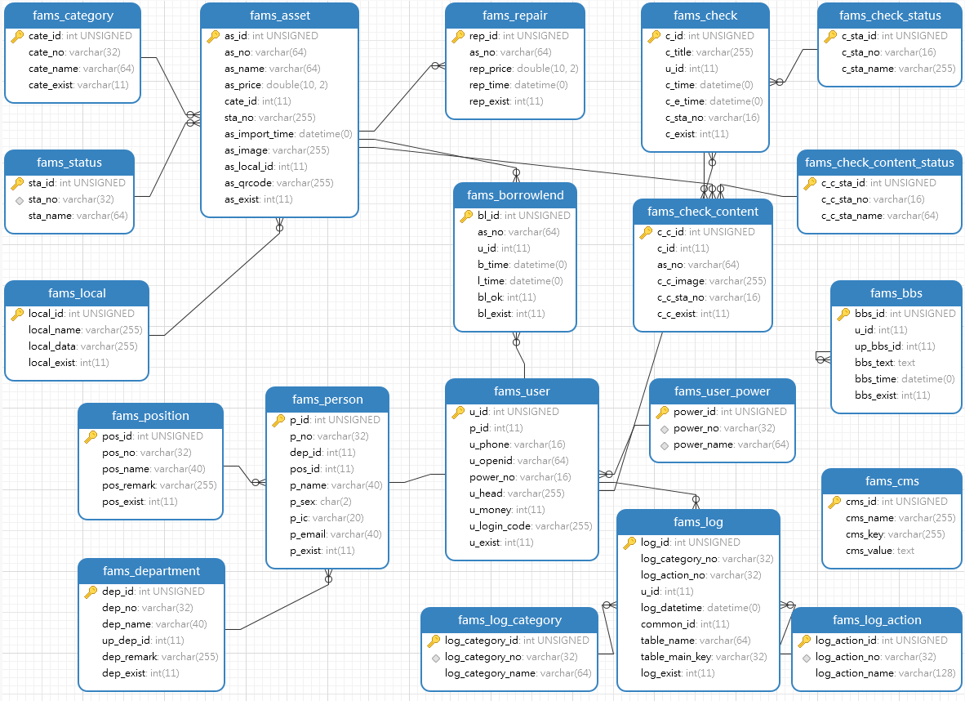
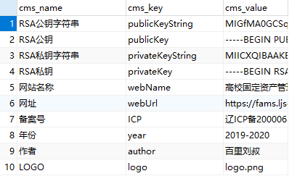
5-2
数据库设计

Slide 17
第六部分
「功能实现」

Slide 18
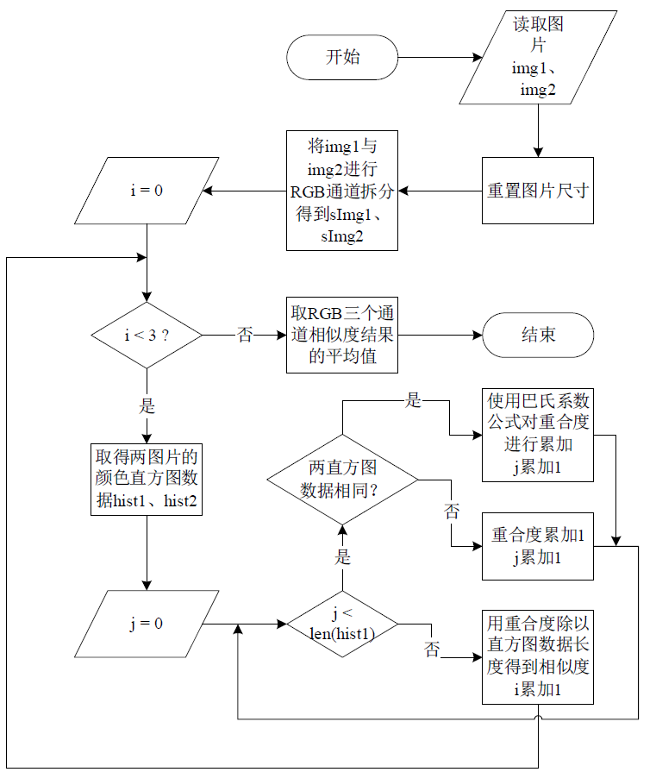
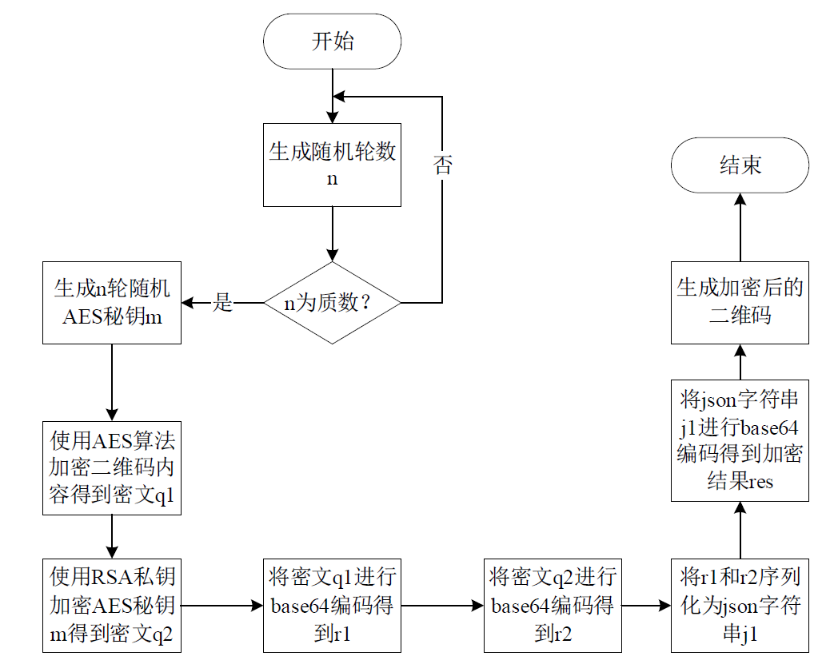
6-1
重点模块
基于AES和RSA的二维码加密算法
MacOS风格弹出层组件
资产图片自动核对
使用AES对称算法以及RSA非对称算法对二维码进行加密
通过OpenCV计算机视觉库对不同时间的资产图片进行核对
使用JavaScript语言基于jQuery编写的MacOS风格弹出层组件

Slide 19
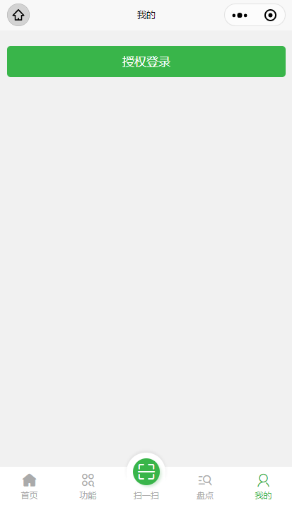
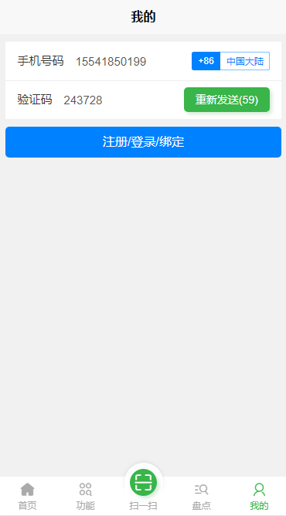
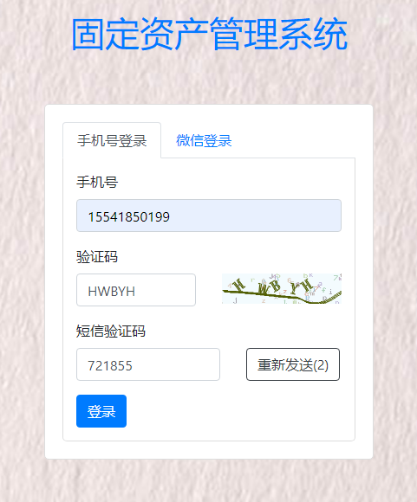
6-2
功能模块
PC端登录界面
微信小程序登录界面
手机APP登录界面

Slide 20
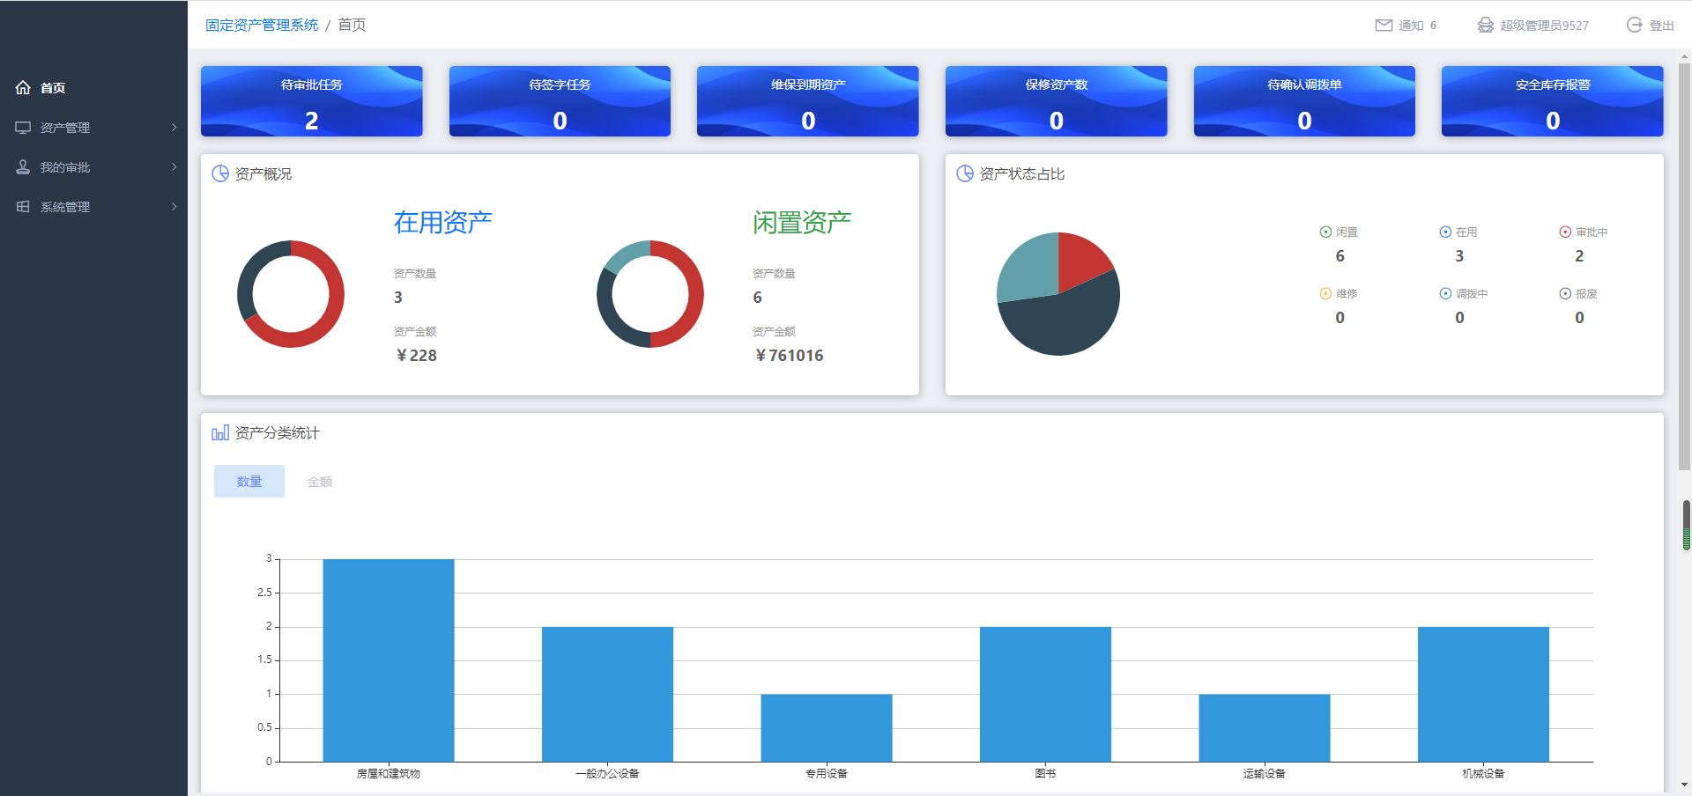
6-2
功能模块
首页

Slide 21
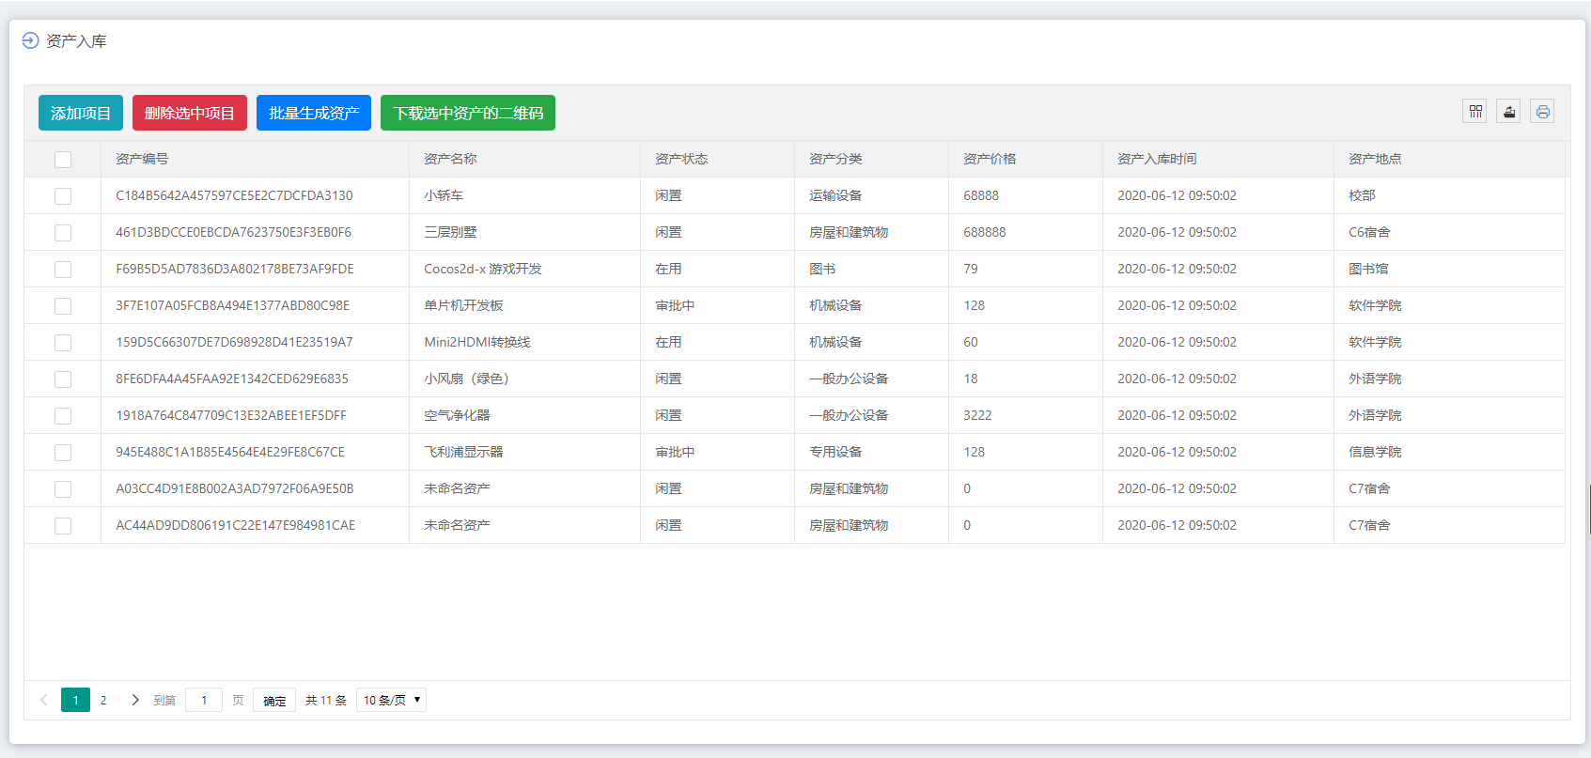
6-2
功能模块
资产入库界面

Slide 22
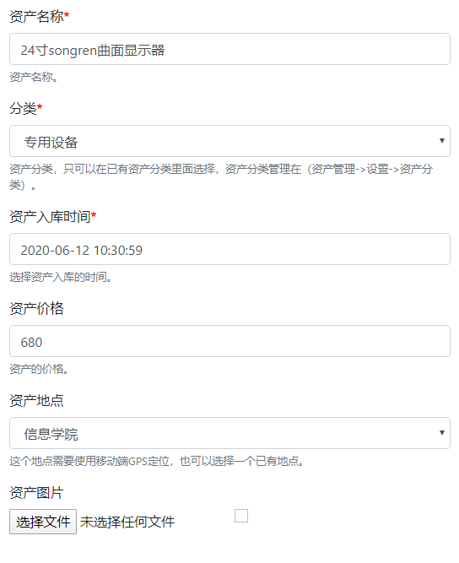
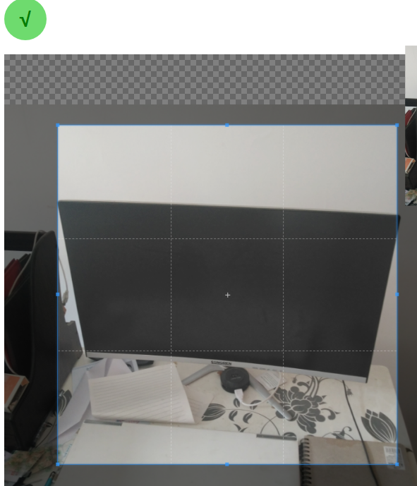
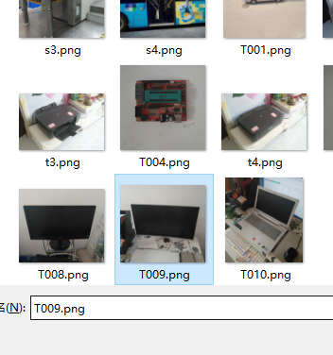
6-2
功能模块
填写资产基本信息
选择要上传的图片
对图片进行裁剪

Slide 23
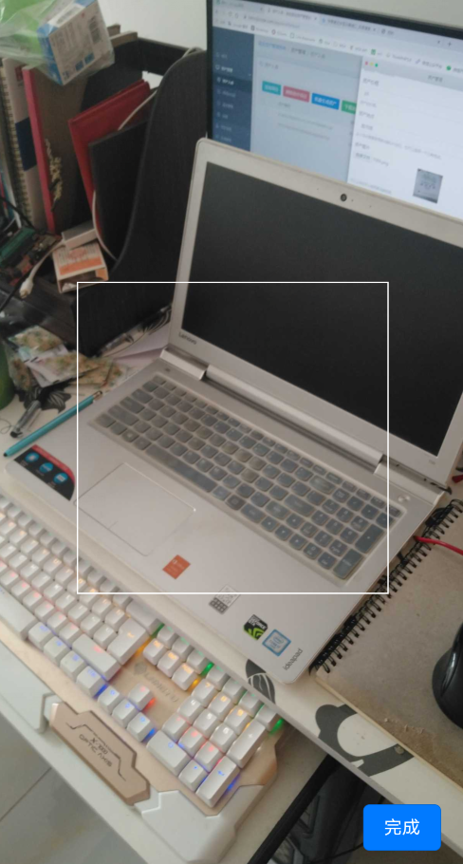
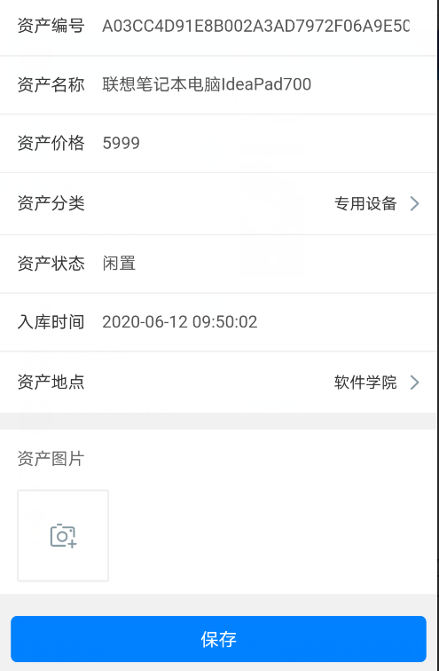
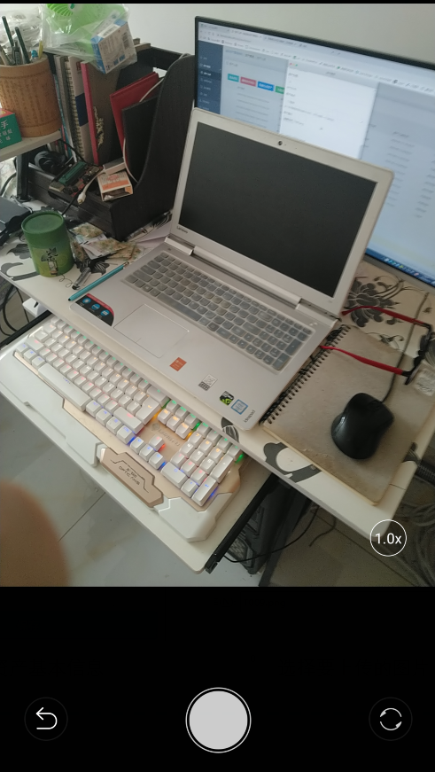
6-2
功能模块
填写资产基本信息
拍照
对图片进行裁剪

Slide 24
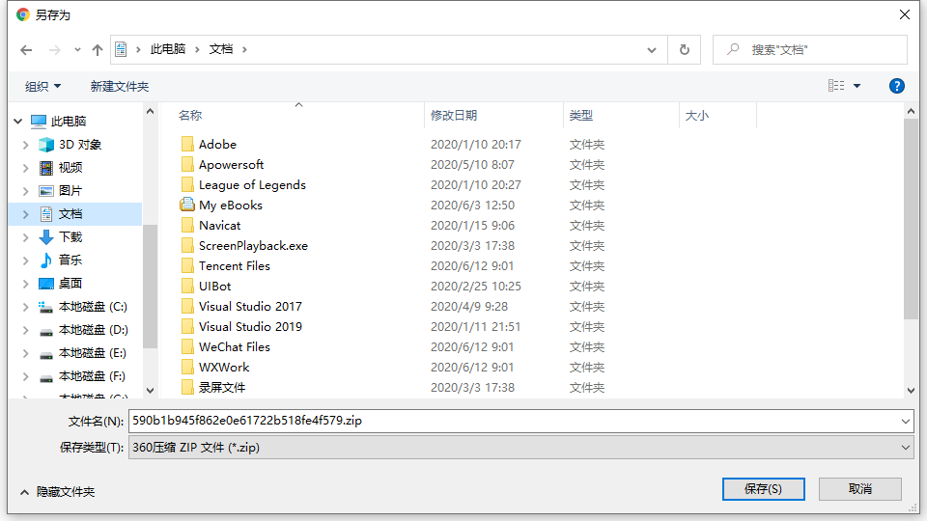
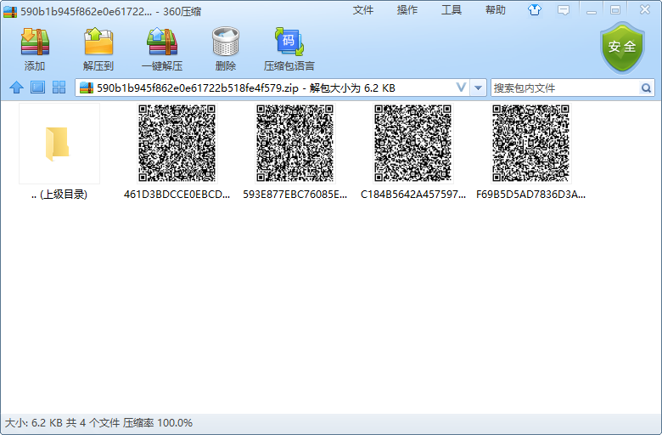
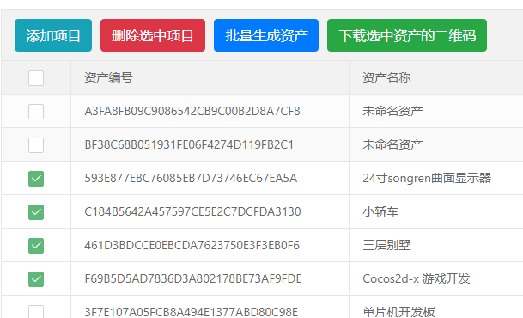
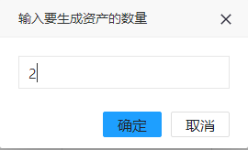
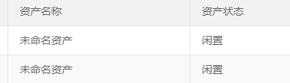
6-2
功能模块
批量生成资产
未命名资产
多选资产
打包下载二维码
二维码

Slide 25
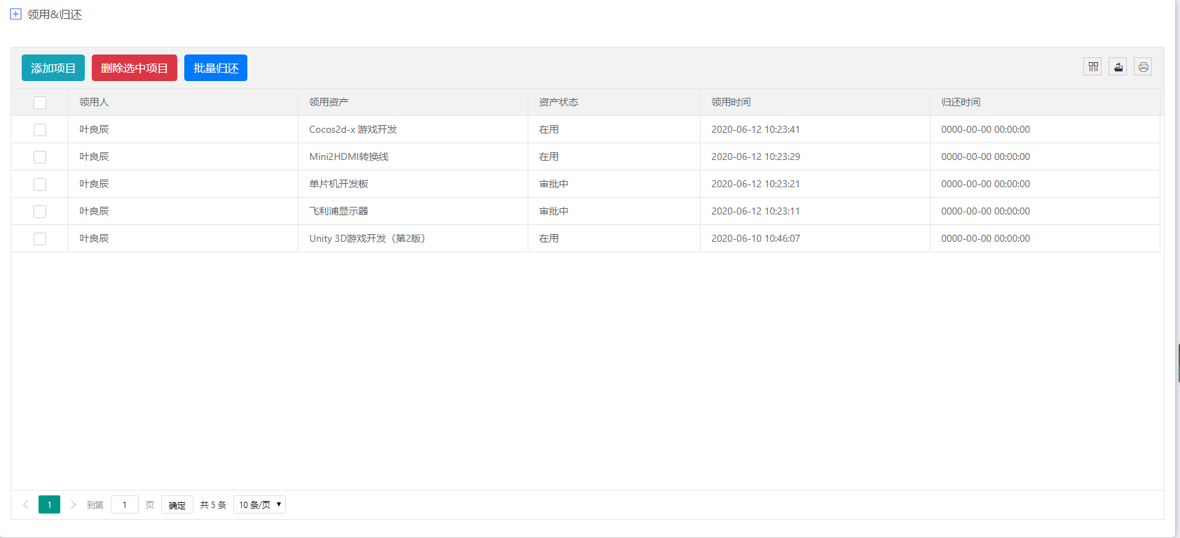
6-2
功能模块
借用归还界面

Slide 26
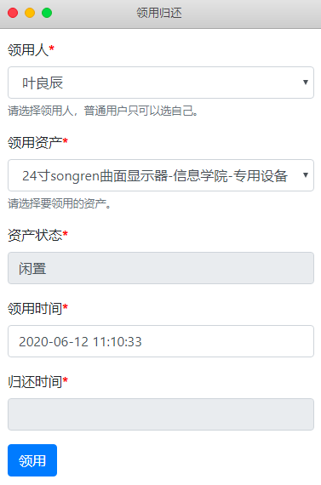
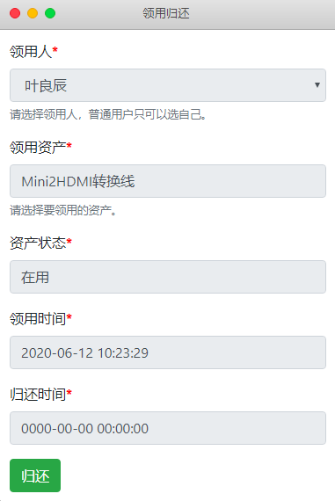
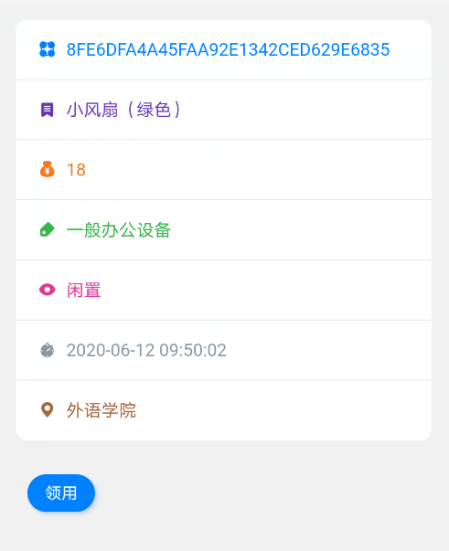
6-2
功能模块
借用资产
移动端借用资产
归还资产

Slide 27
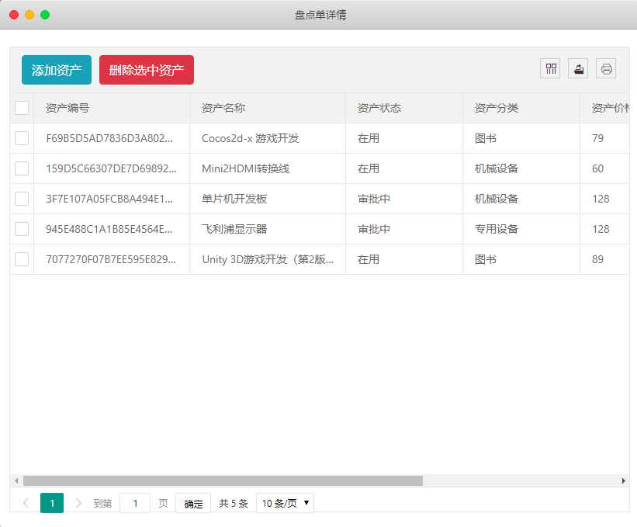
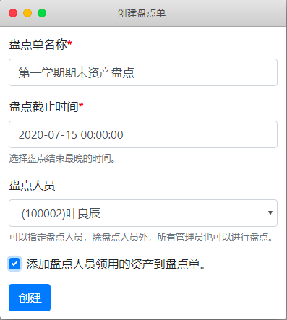
6-2
功能模块
创建盘点单
盘点单界面

Slide 28
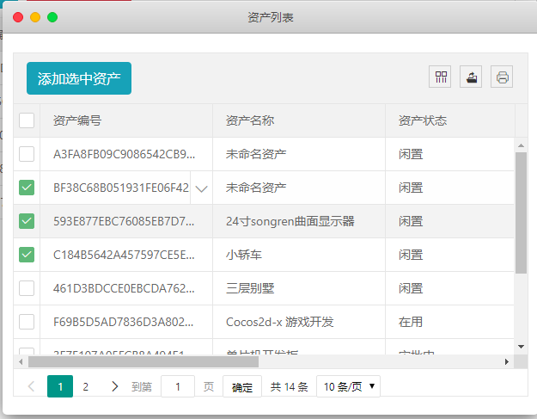
6-2
功能模块
向盘点单添加资产

Slide 29
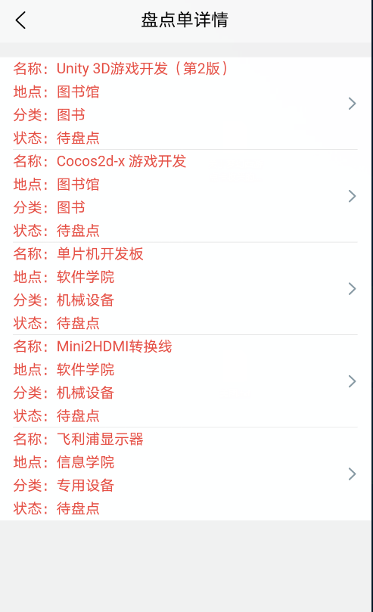

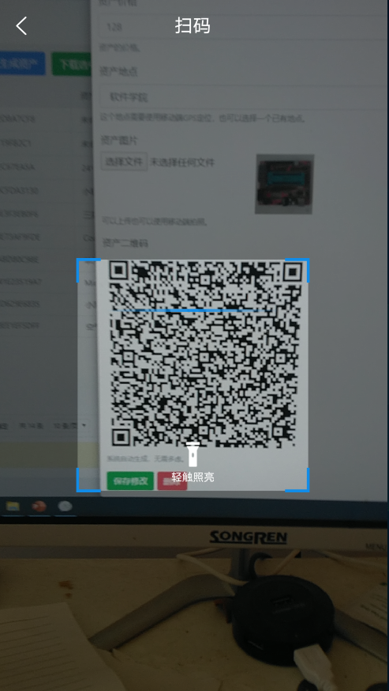
6-2
功能模块
移动端盘点单
盘点单详情
扫描二维码

Slide 30
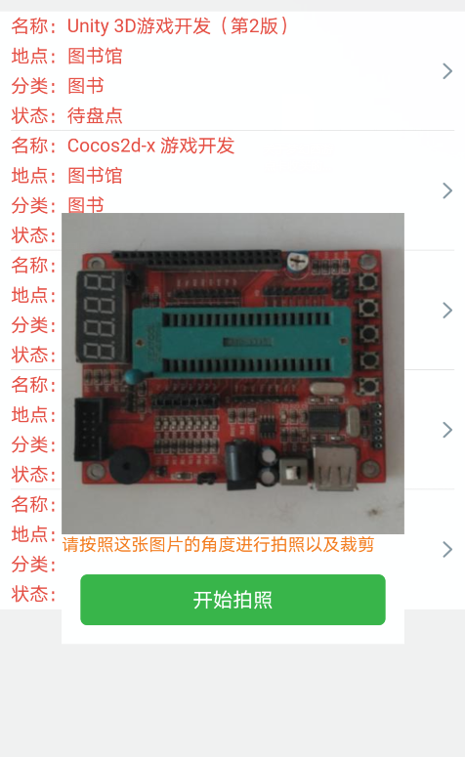
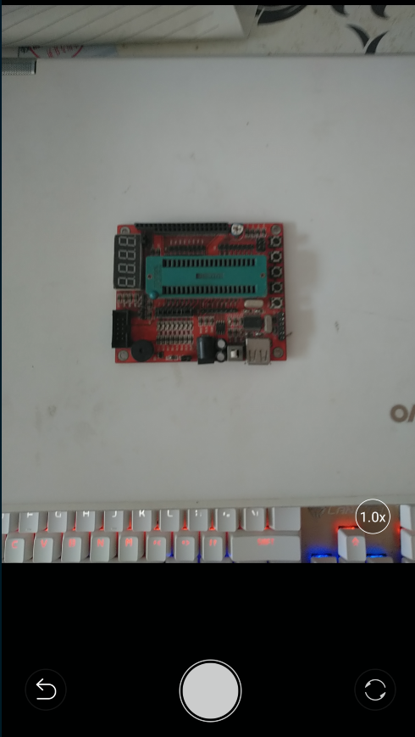
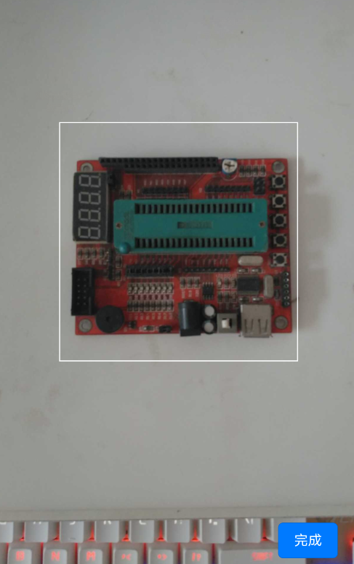
6-2
功能模块
拍照预览
拍照
图片裁剪

Slide 31
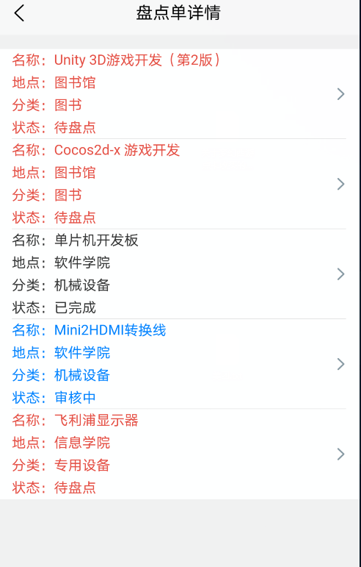
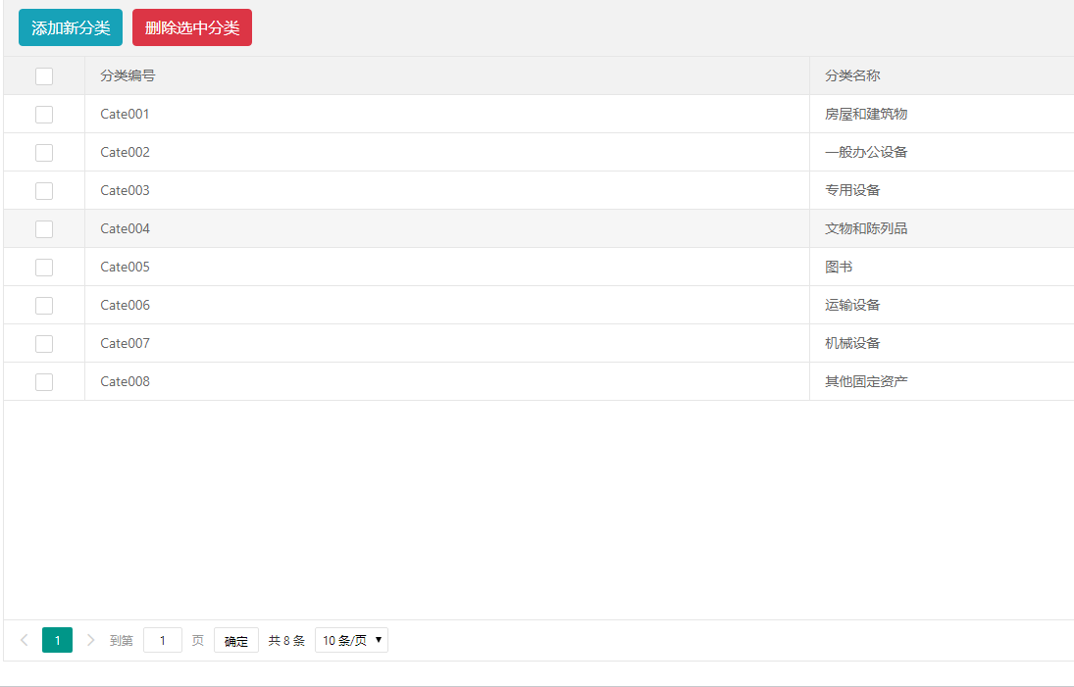
6-2
功能模块
盘点结果
资产分类管理

Slide 32
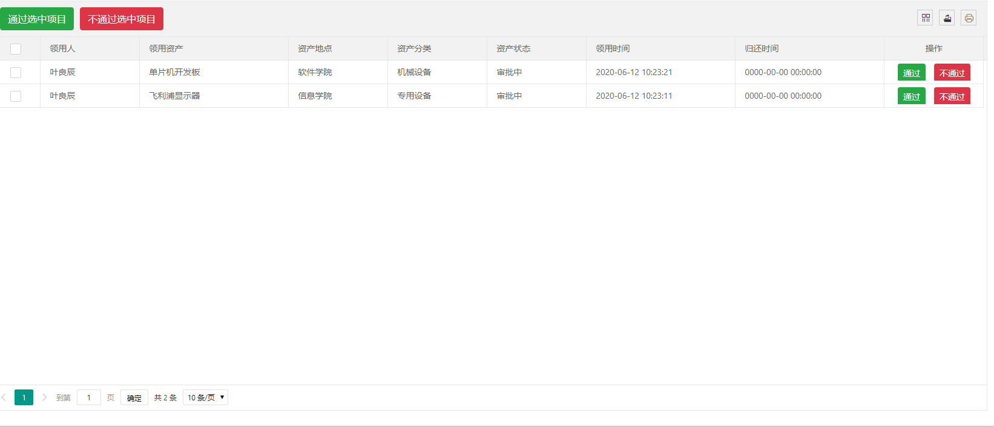
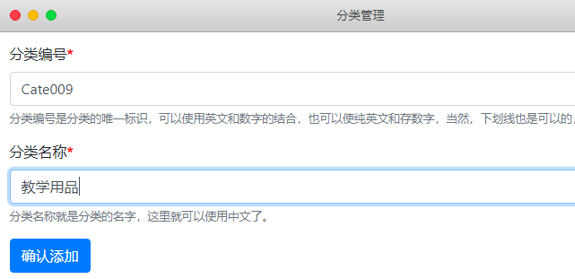
6-2
功能模块
添加分类
审批管理

Slide 33
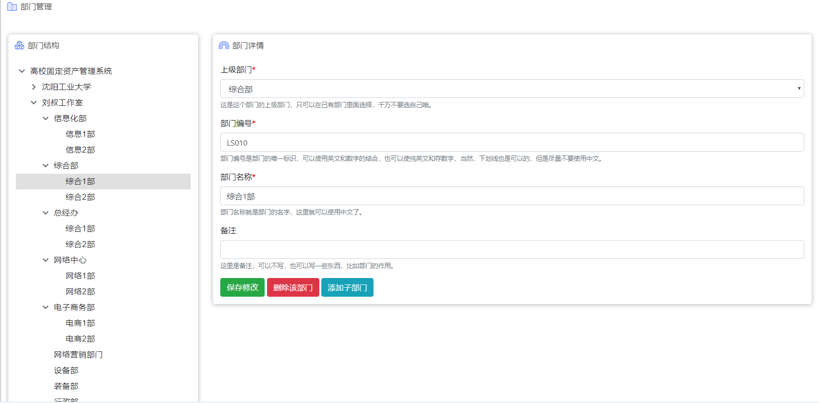
6-2
功能模块
部门管理

Slide 34
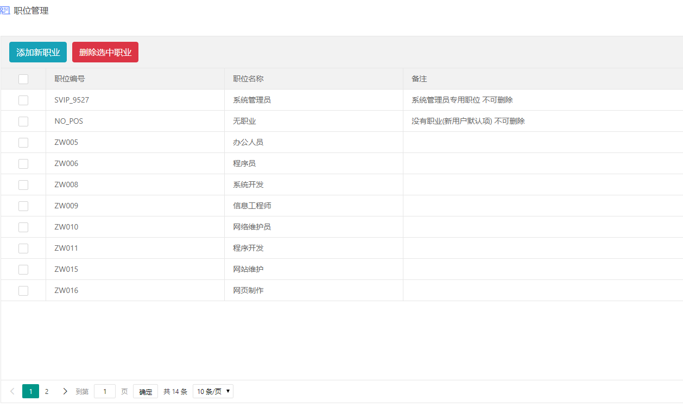
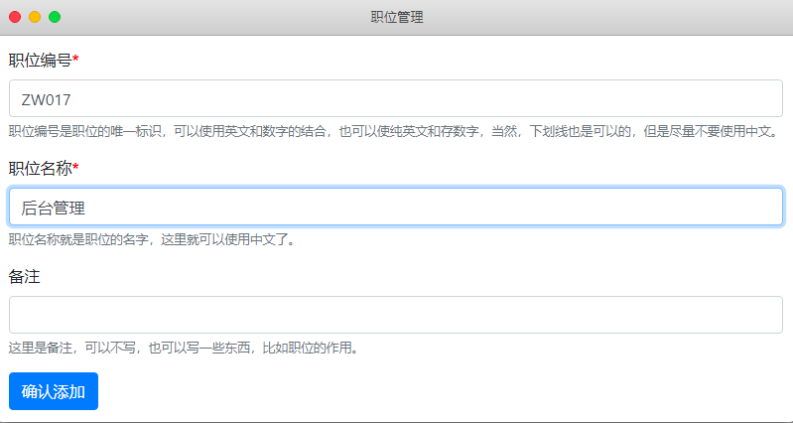
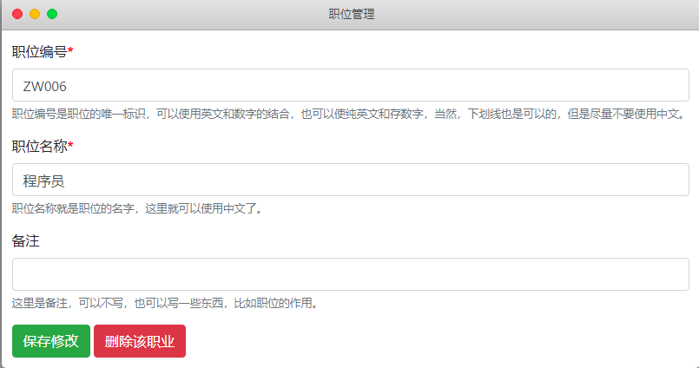
6-2
功能模块
添加职位
修改以及删除职位
职位管理

Slide 35
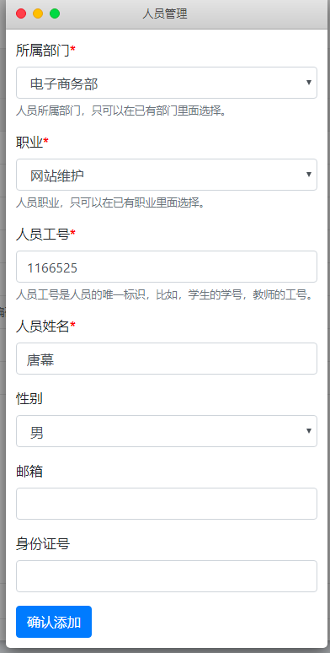
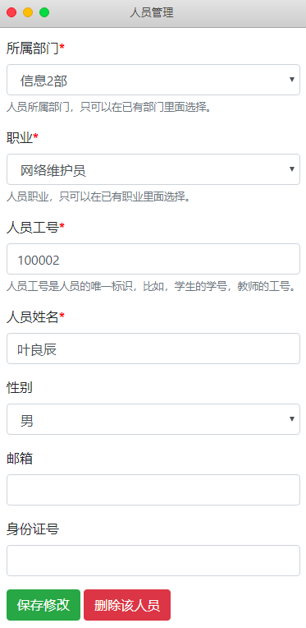
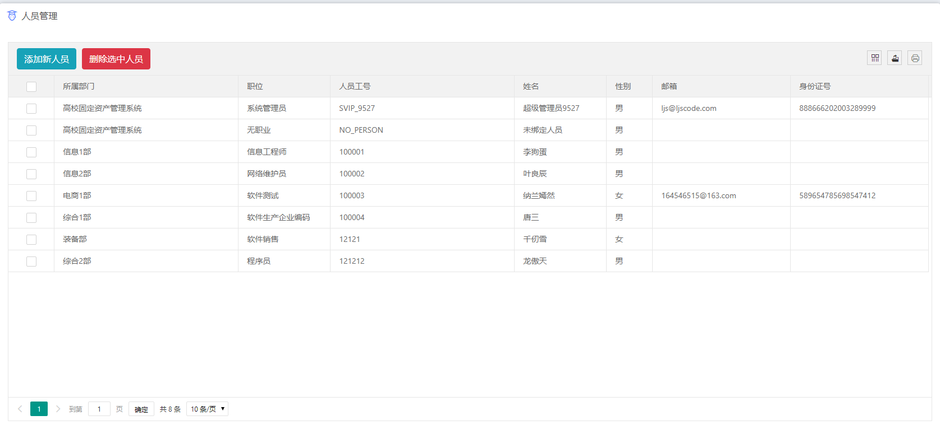
6-2
功能模块
添加人员
人员管理
修改以及删除人员

Slide 36
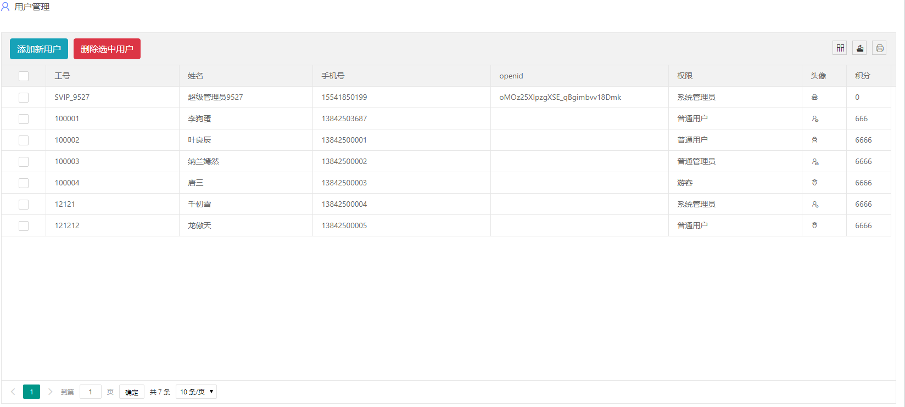


6-2
功能模块
添加用户
修改用户
用户管理

Slide 37



6-2
功能模块
首页帖子
发布帖子
回复帖子

Slide 38
第七部分
「结论」

Slide 39
7-1
结论
信息
加密
通过AES与RSA加密技术实现了基于AES和RSA的二维码加密算法，验证了关于二维码内容加密问题的一种解决方法；针对不同二维码采用了不同的秘钥进行加密，避免了由秘钥泄露造成的加密算法被破解
通过颜色直方图技术实现了基于三通道颜色直方图的资产图片核对算法，验证了关于资产图片核对问题的一种解决方法；针对图片采用了均值哈希算法、差值哈希算法以及感知哈希算法，避免了由两张图片大部分颜色相同造成的误判断
资产
核对
弹出
组件
通过JavaScript以及jQuery技术实现了MacOS风格弹出层组件，设计了一种美观的前端弹出层组件；针对弹出层的实用性设计了弹出层最小化功能，解决了不想关闭弹出层又想查看页面其它内容的情况

Slide 40


7-2
在学研究成果
2018年(第11界)中国大学生计算机设计大赛二等奖
计算机软件著作权登记证书

Slide 41
软件学院软件工程专业
谢谢各位老师批评指导
Thanks
指导老师：邵中 答辩人：刘靖诗

